Slide 1
Informační prameny a fondy
Zvukové a audiovizuální dokumenty
22. 4. 2021

Slide 2
Zvukové dokumenty (ZD)
Dokument, jehož obsahem je zvukový záznam v analogové či digitální formě. Běžně se používají záznamy hudebního díla či mluveného textu, ale vyskytují se též záznamy zvuků určených k použití jako zvukové efekty či zvuková kulisa.

Slide 3
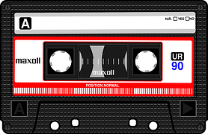
Zvuk v knihovnách

Slide 4

Využili jste někdy služeb hudebního oddělení?

Slide 5
Hudební oddělení
může mít různé názvy
zvukové dokumenty na různých nosičích
hudba i audioknihy
hudebniny: partitury, libreta, notové zápisy…
hudební databáze (bibliografické i primární dokumenty)
streamovací služby (Spotify, Naxos atp.)
hudební nástroje
kulturní akce

Slide 6

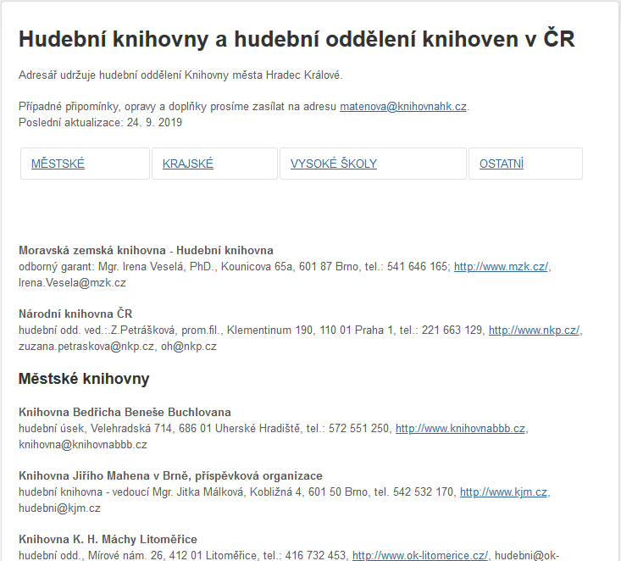
Hudební oddělení
Adresář hudebních knihoven a oddělení
udržuje knihovna v Hradci Králové.

Slide 7
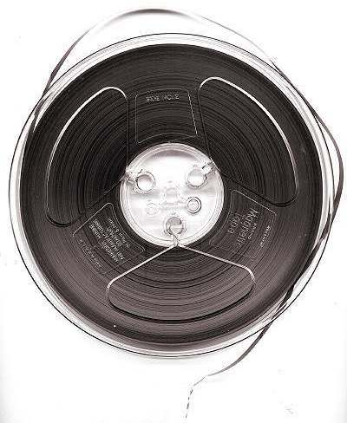
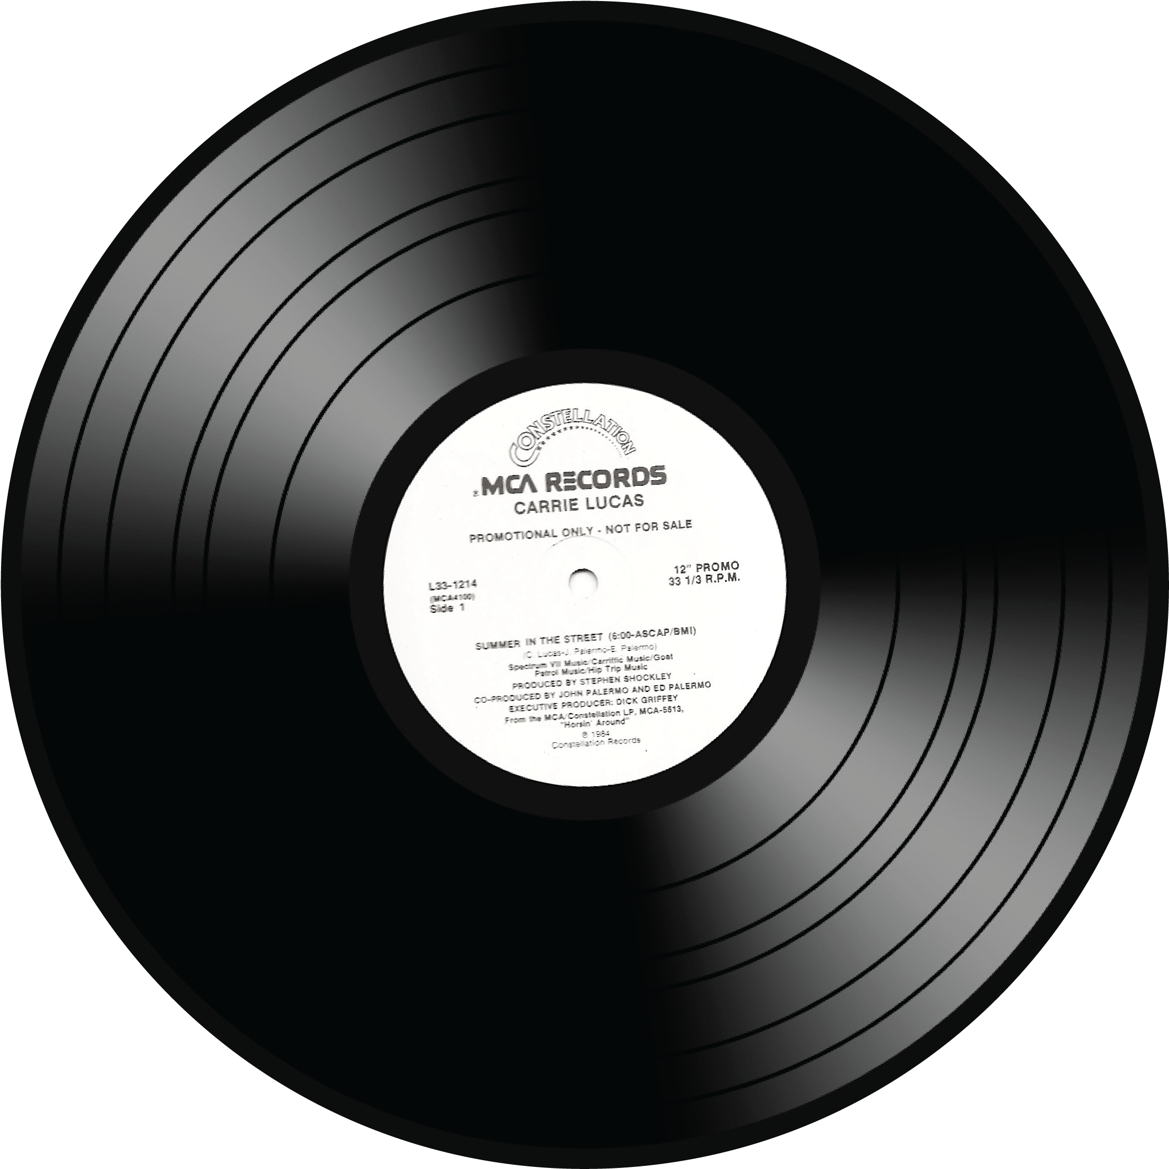
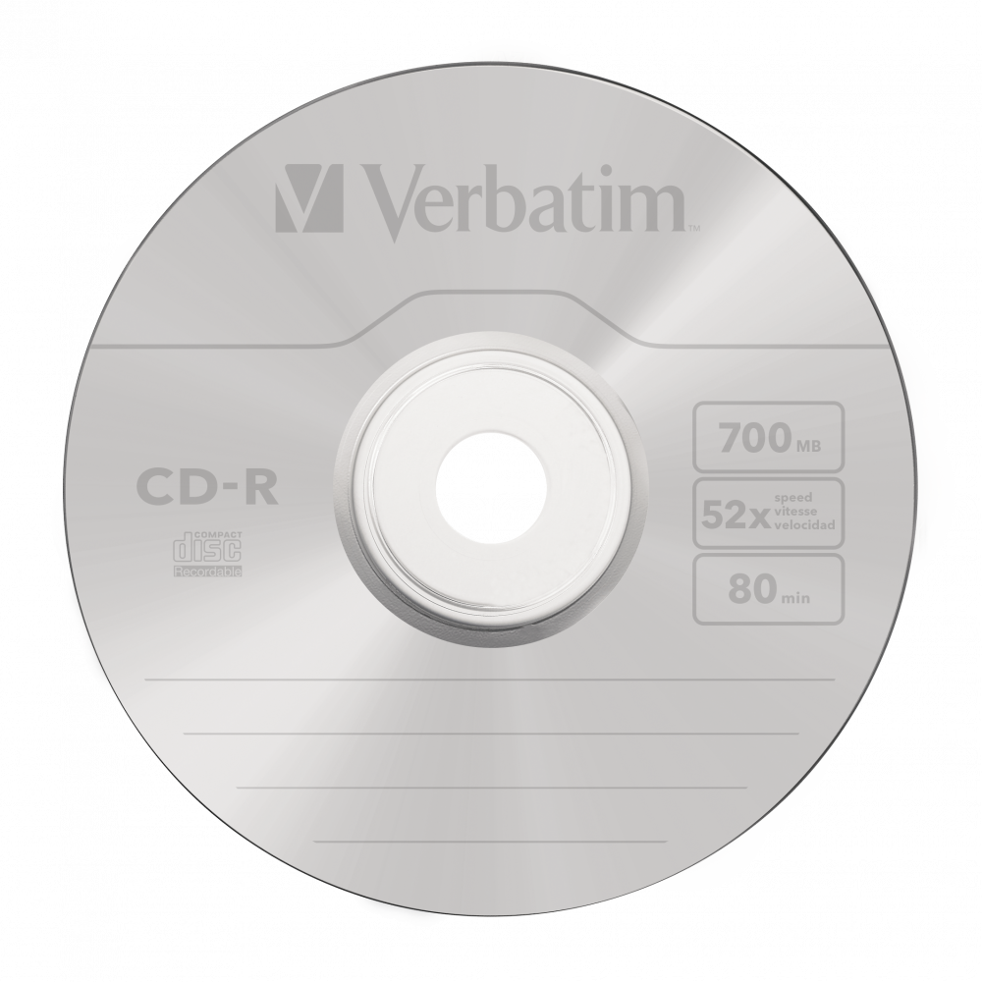
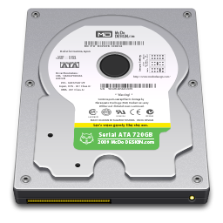
Široká škála nosičů
ZD ve fondu Národní knihovny
MK Rožnov pod Radhoštěm
Co je třeba řešit: Životnost nosiče | Konkurence nosičů
Zmrtvýchvstání | Digitalizace, redigitalizace a formáty

Slide 8

Jaká je životnost průměrného CD?

Slide 9
Půjčování zvukových záznamů
„Ve fondech českých knihoven se k 31. 12. 2016 nacházelo
1 046 284 zvukových dokumentů na hmotných nosičích,
ze kterých se uskutečnilo 1 085 844 výpůjček“ (zdroj)
seznam knihoven půjčujících zvukové záznamy
ošetřeno kolektivní licenční smlouvou
je třeba dodržovat smluvené podmínky (registrace,
reportování pro aut. náhrady, dodržování embarga)
menší restrikce má fond pro nevidomé a slabozraké

Slide 10
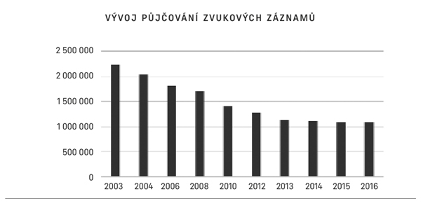

Slide 11
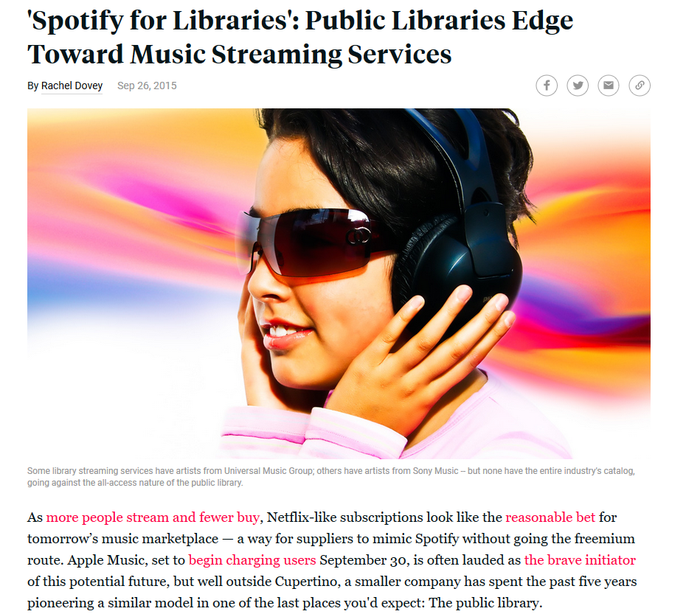
proč ten fond máme?

Slide 12
Streaming
většinou jako roční předplatné nebo pay-as-you-go
obsah není tak široký jako na běžných platformách
většinou platí omezení (hod./den, songů/měsíc)
Hoopla Digital
Knihovna Zlín

Slide 13
Má veřejná knihovna zprostředkovávat hudební streamingové platformy jako službu?

Slide 14

Audioknihy

Slide 15
„Silnou korelaci mezi porozuměním na základě poslechu a četby objevil výzkum již v roce 1985, když zaznamenal fakt, kdy skupina zkoumaných studentů byla schopna krátký testovací příběh shrnout se stejnou přesností nezávisle na tom, zda jej četli či poslouchali.“
https://www.svkkl.cz/en/ctenar/clanek/1571

Slide 16
Jak často posloucháte audioknihy?

Slide 17
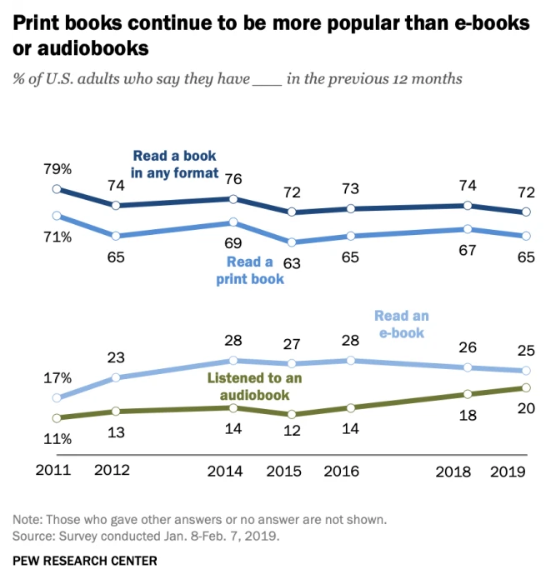

Slide 18
Audioknihy v knihovnách
mají své pevné místo, investice rostou
půjčuje se podle kolektivní smlouvy
absenčně 9 měsíců embargo – až na výjimky

Slide 19
Zvukové knihy
zvuková kniha vs. audiokniha?
speciální režim půjčování, méně omezení
uživatelé se specifickými potřebami
Knihovna Tábor
Knihovna a tiskárna pro nevidomé K. E. Macana
https://www.ktn.cz/netdoc

Slide 20

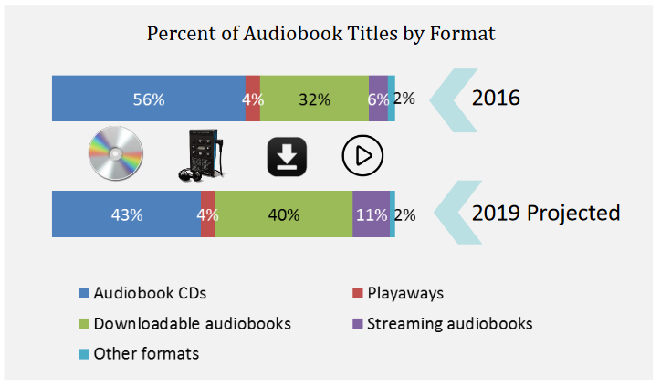
Audioknihy v zahraničí
Overdrive, Hoopla, Libby…
EBSCO Audiobooks

Slide 21
Co frčí na trhu s audioknihami víc? Fyzické nosiče nebo digitální stahování (mp3)?

Slide 22
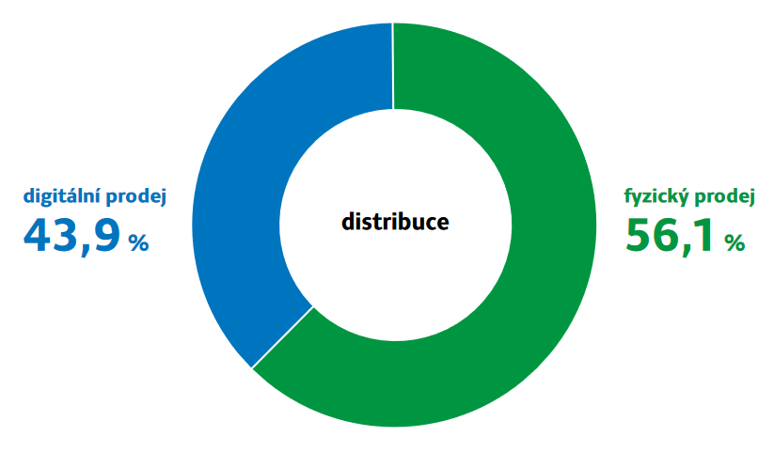
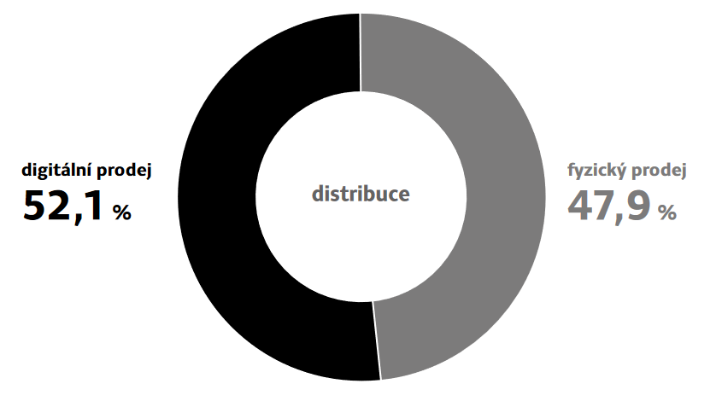
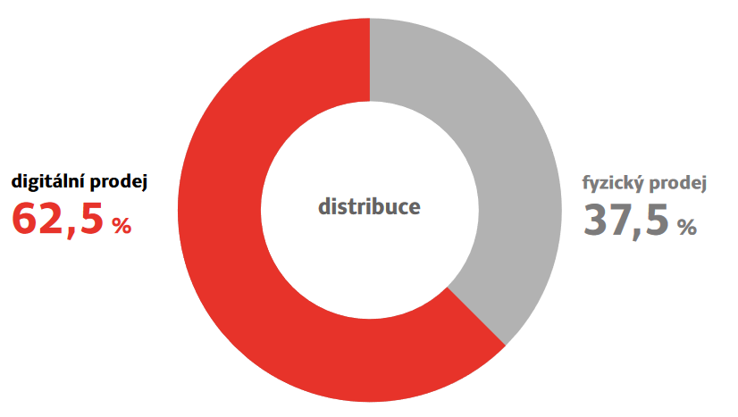
Zpráva o českém knižním trhu
Asociace vydavatelů audioknih

Slide 23
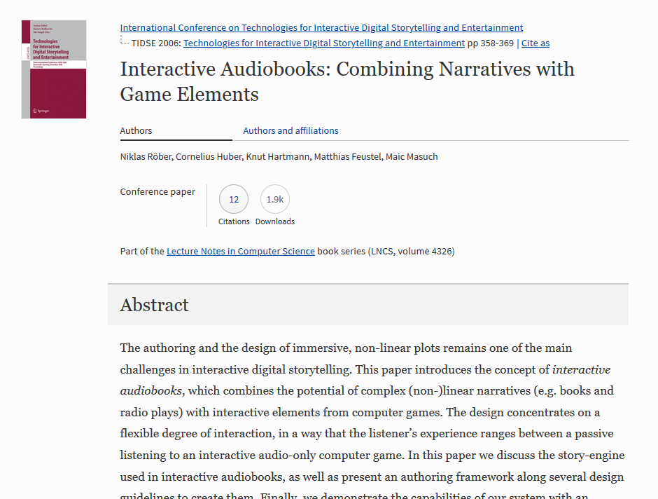

Slide 24
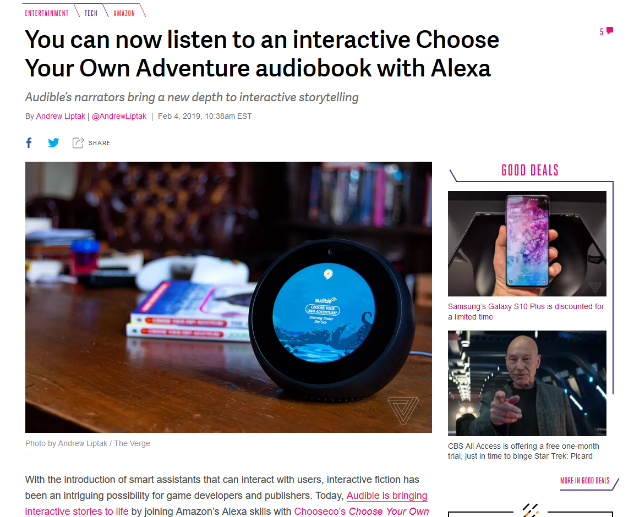

Slide 25
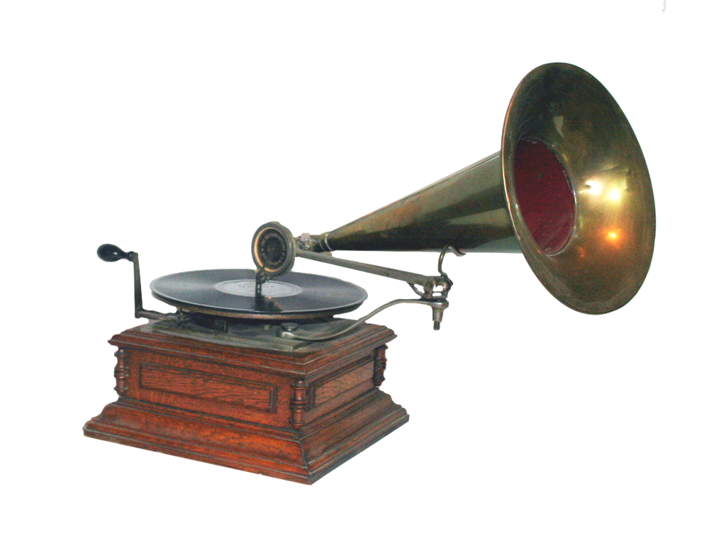
Digitalizace zvuku

Slide 26
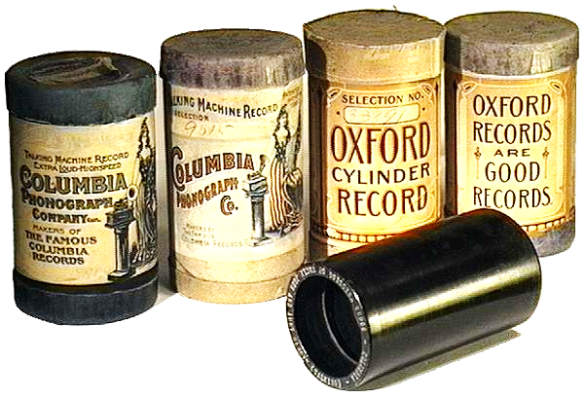
Digitalizace ZD
Projekt Nový Fonograf
(re)digitalizace
čištění
metadata

Slide 27
Metadata ZD
MusicBrainz (ID3 metadata)
Discogs
Music Library Association Metadata Committee
Ukázka systému Dunya (specifické potřeby katalogizace)

Slide 28
Práce s kolekcemi ZD
vyhledávat můžeme podle tradičních metadat
jde to ještě i jinak?

Slide 29
Práce s kolekcemi ZD
i zde může probíhat extrakce příznaků
i zde se může uplatnit automatické rozpoznávání
vyhledávání příkladem
to je například Shazam
vyhledávání vokalizací
umožňuje třeba Midomi

Slide 30
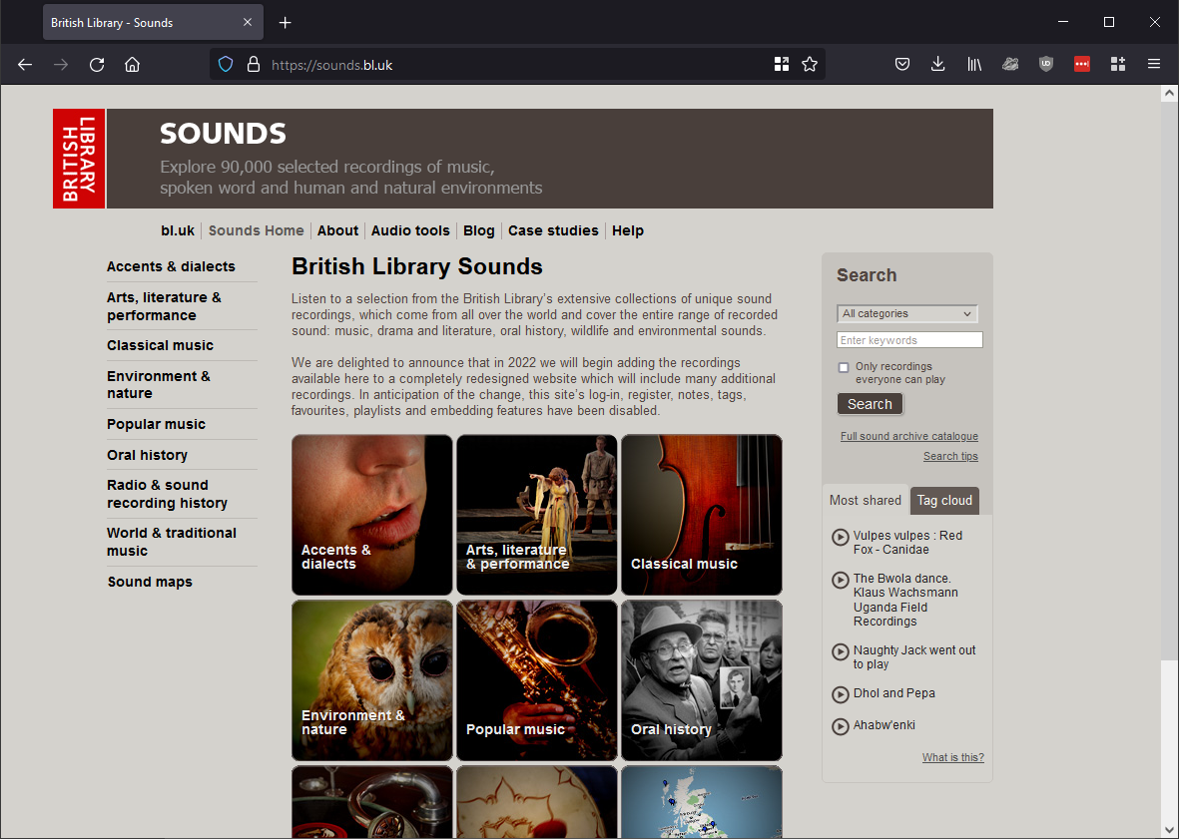

Slide 31
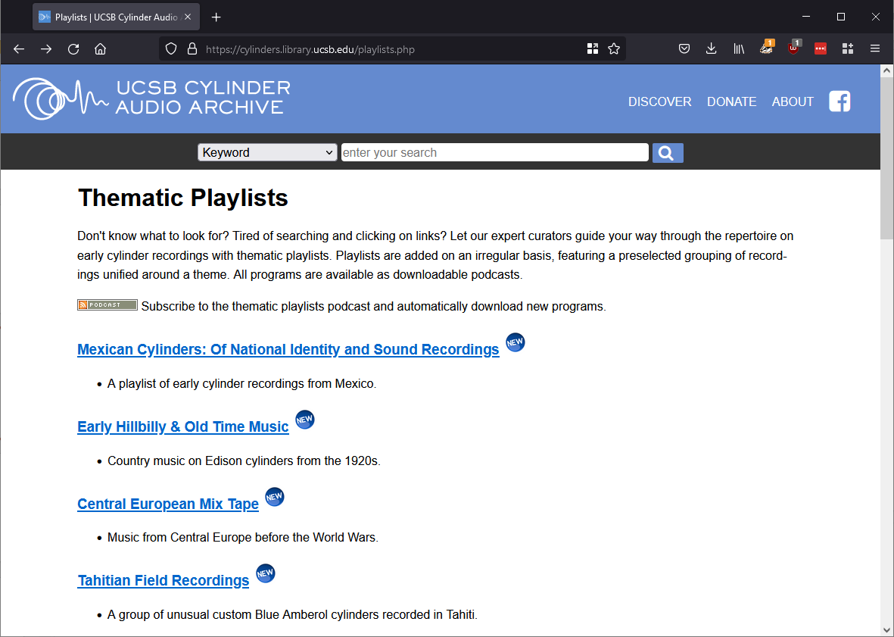

Slide 32
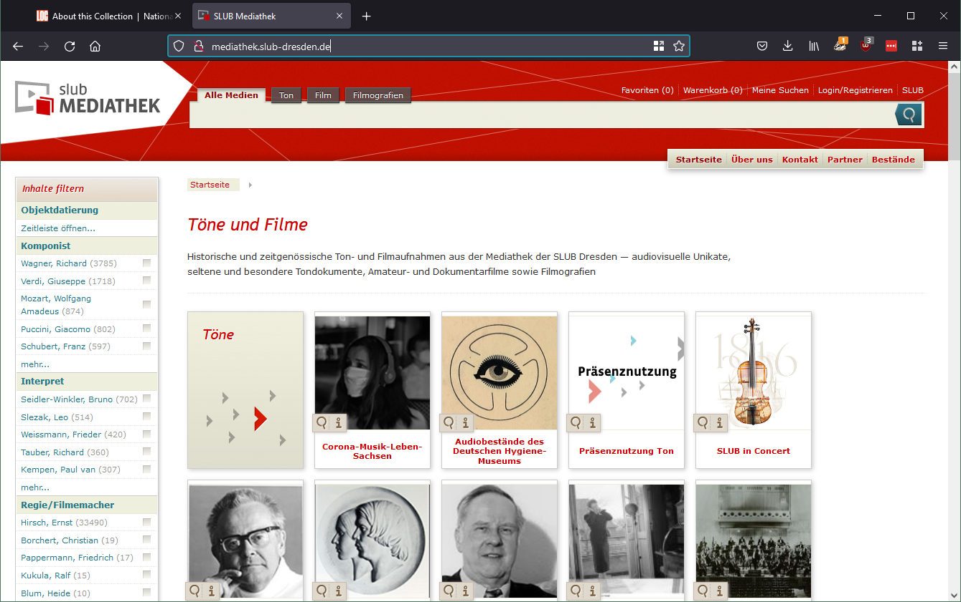

Slide 33
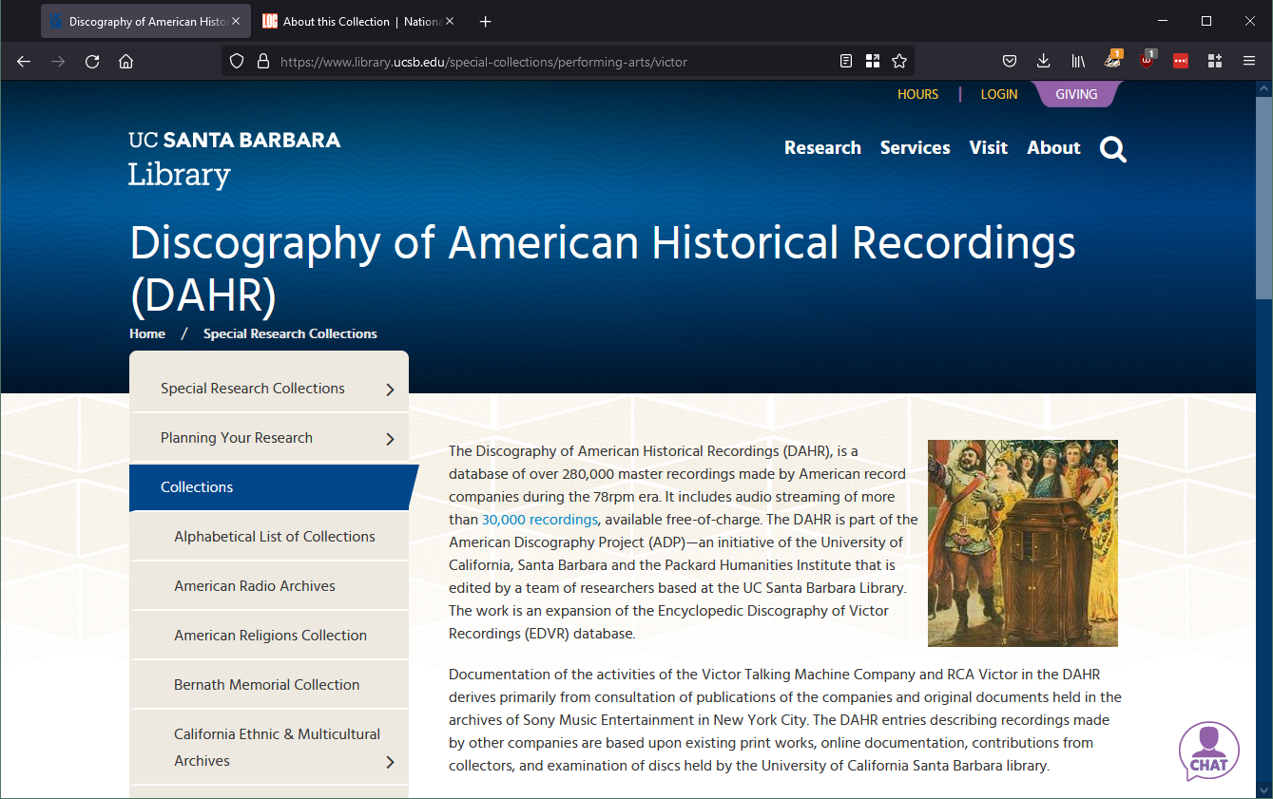

Slide 34
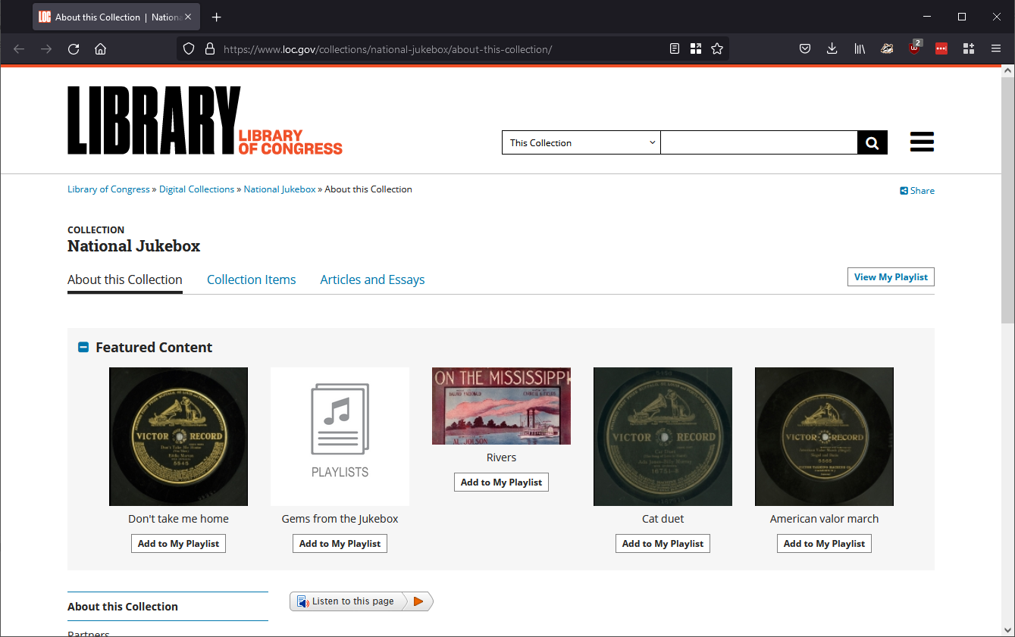

Slide 35
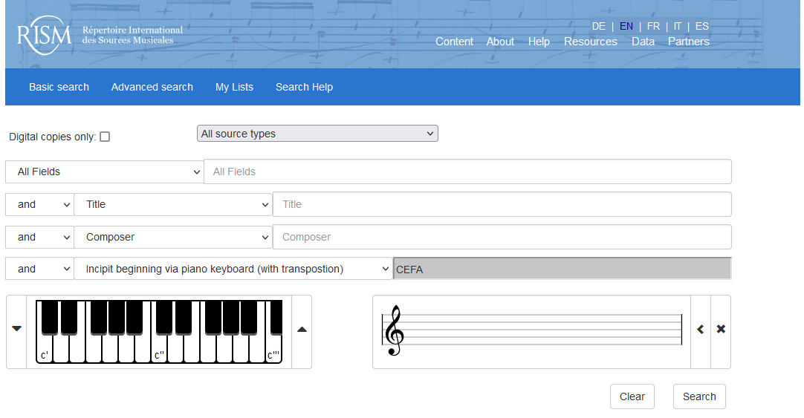

Slide 36
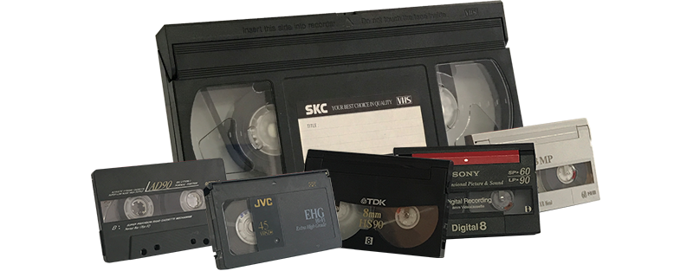
Film v knihovnách?

Slide 37
Audiovizuální dokument (AVD)
Dokument, jehož obsahem je zvukově obrazový záznam. Dokument, který se skládá z řady souvisejících zobrazení
s doprovodným zvukem nebo bez něj a který k tomu, aby byl jeho obsah viděn nebo slyšen, potřebuje technické zařízení.

Slide 38
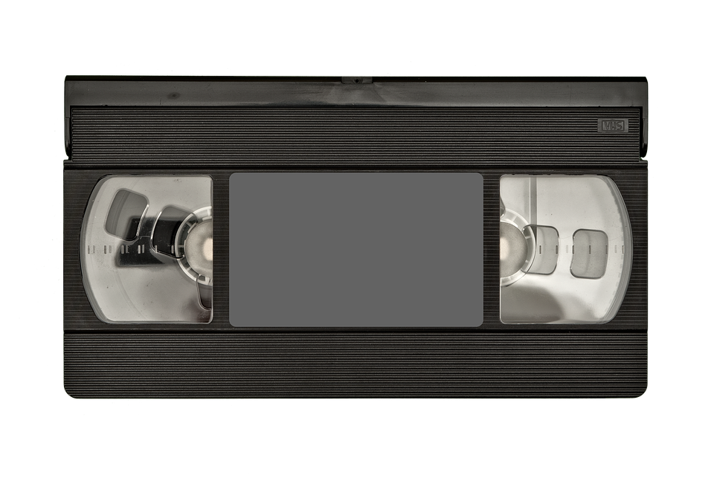

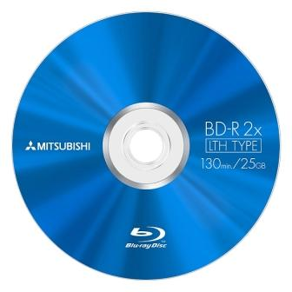
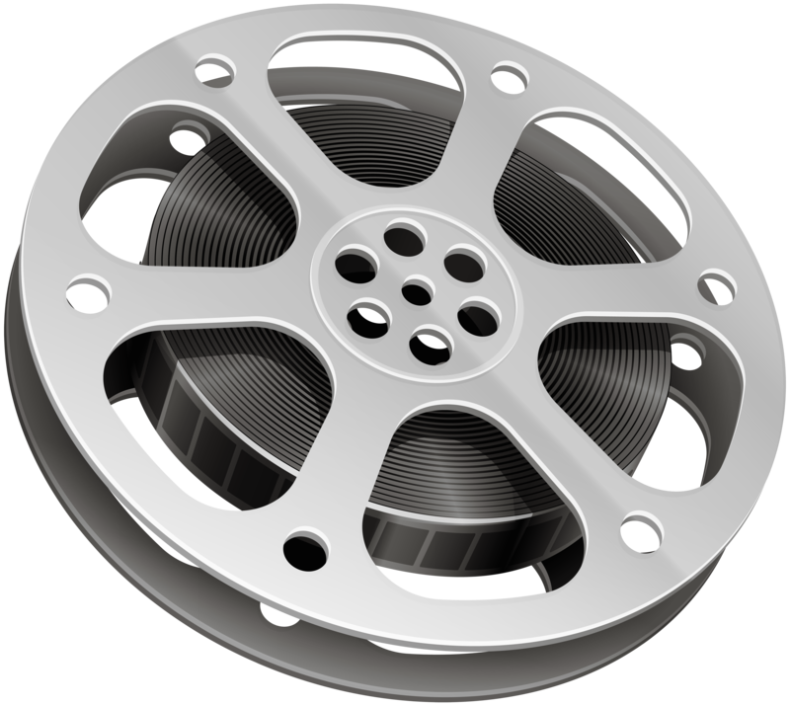
Nosiče AVD
specializované knihovny (FAMU, NFA,…)
ve veřejných knihovnách většinou DVD/BR
životnost DVD +-30 let

Slide 39
Půjčování AVD (veřejné knihovny)
knihy a ZD ošetřeny, AVD dlouhou dobu neřešeny
2007: Bontonfilm v knihovnách, licenční smlouvy
z počátku licence na české filmy
vývoj DVD trhu – a co dál?
budování fondu AVD – proč?

Slide 40
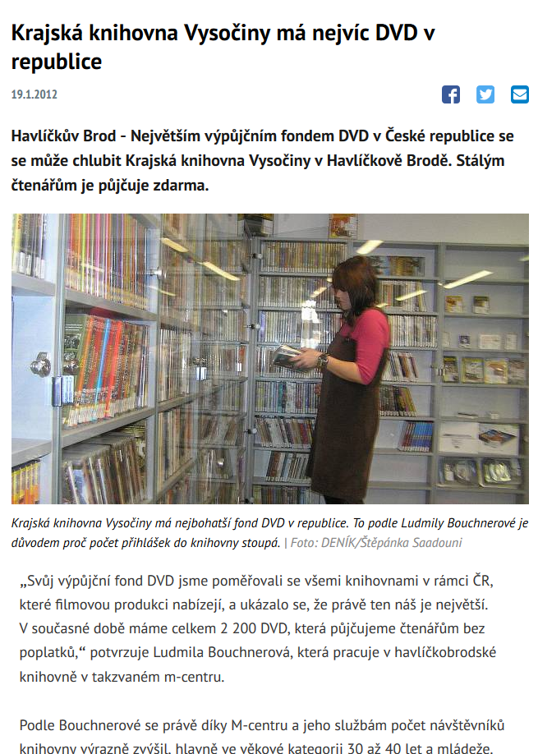
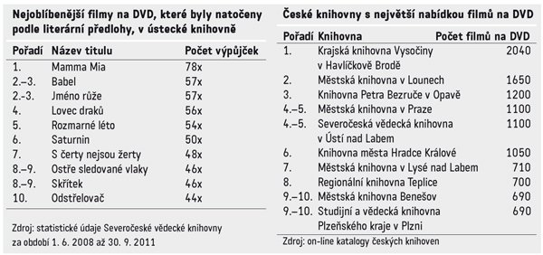

Slide 41
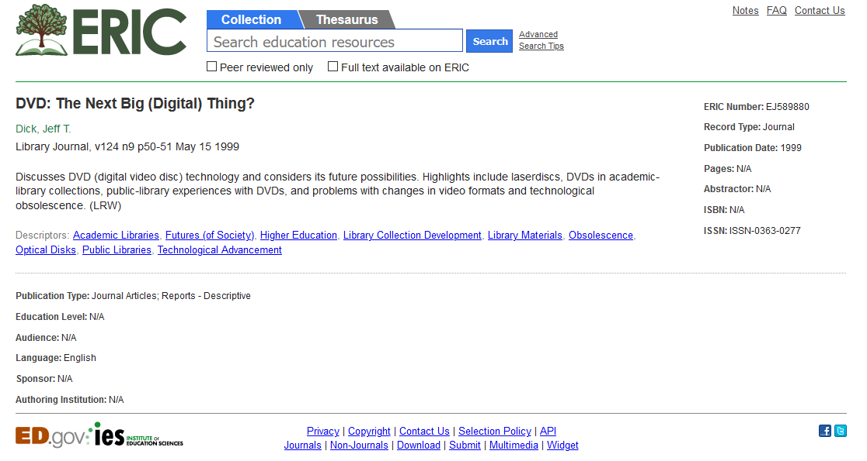

Slide 42
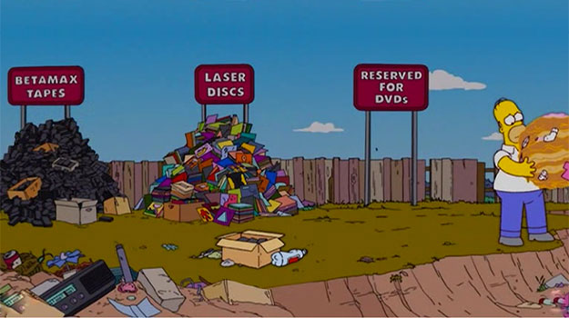


Slide 43
Streaming
cesty přístupu se mění
kvalita streamingu roste
šíře nabídky se zvětšuje
zprostředkování přístupu vs. vlastnění kopie
i v prostředí služeb pro knihovny
Kanopy
Hoopla Digital Movies

Slide 44
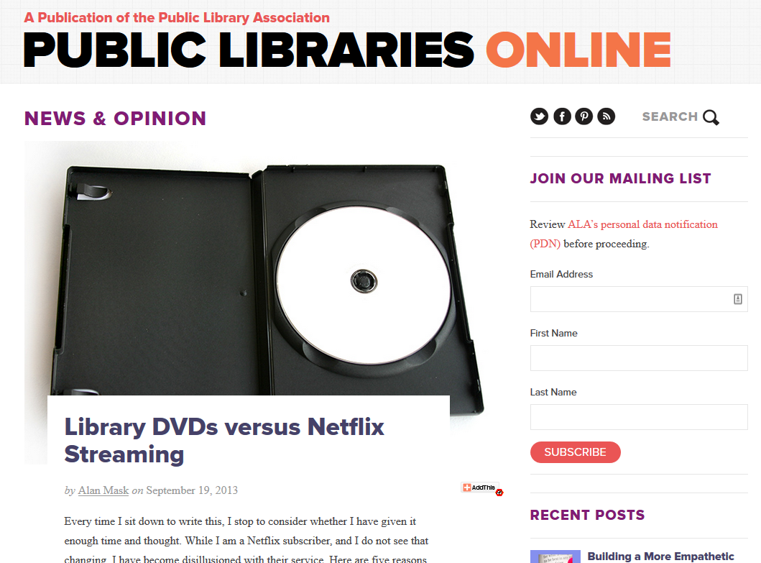
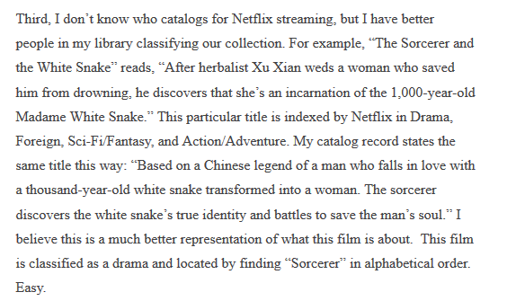

Slide 45
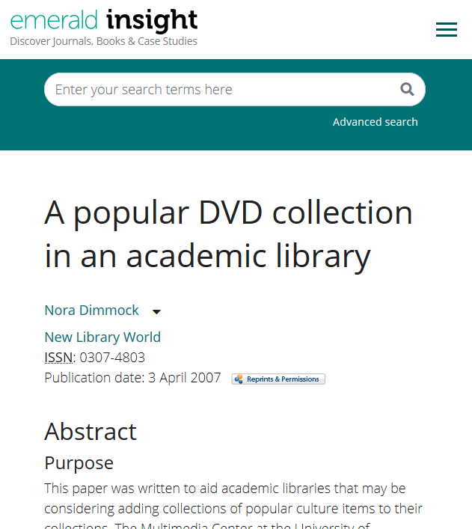
...ještě jeden okrajový pohled:
Findings
The generation of students who have grown up with the internet use media for the creation of knowledge. The distinction between scholarly material and popular material may be a library construct and inhibit the creation of new texts.
Practical implications
Academic libraries that are attempting to establish collections of popular culture items such as DVDs can examine the solutions that the Multimedia Center staff used to overcome barriers to access and circulation, including the philosophical barrier imposed by an institutional bias against popular culture items.

Slide 46
Domácí úkol
Navštivte weby knihoven ve svém okolí
Podívejte se, jak mají organizované fondy
Jaké všechny fondy mají?
Nabízejí filmy? Jak, za jakých podmínek?
Mají hudební/multimediální oddělení?
Jaké ZD mají ve fondu?

Slide 47
Filmové zdroje
Promítej i ty – dokumenty zdarma
Česká filmová klasika
National Film Board Kanada
Korejský filmový archiv na YouTube
ArteKino – každý měsíc nový evropský film

Slide 48
Knihovnické podcasty
Dewey Decibel (ALA)
The Librarian Is In (NYPL)
Librarians Aloud
Circulating Ideas
Banned Library
a kupa dalších...

